Slide 1

CHÀO MỪNG QUÍ THẦY CÔ VỀ DỰ GIỜ
Giáo viên: Đỗ Thị Anh Đào

Slide 2





Slide 3












Các em giỏi lắm, bây giờ hãy đến với bài học hôm nay nhé!
Chào mừng các em đến khu vườn cỏ may mắn. Hãy giúp ta tưới nước cho các chậu cỏ này nhé !

Slide 4



34 x 10
340
304
3400

Slide 5
Trong bài kiểm tra cuối học kì 1, các bạn Nam, Việt,
Rô-bốt và Dũng lần lượt đạt được số điểm là: 9, 7, 10, 8.
Bạn nào được điểm cao nhất?
Nam
Rô-bốt
Dũng

Slide 6
Trong bài kiểm tra cuối học kì 1, các bạn Nam, Việt,
Rô-bốt và Dũng lần lượt đạt được số điểm là: 9, 7, 10, 8.
Bạn nào được điểm thấp nhất?
Nam
Việt
Dũng

Slide 7
Cho dãy số liệu về thời gian tập thể dục mỗi ngày của các thành viên trong gia đình Mi như sau: 20 phút, 40 phút, 10 phút. Vậy gia đình Mi có bao nhiêu thành viên tập thể dục?
2
1
3

Slide 8


Thứ năm, ngày 29 tháng 02 năm 2024
Toán
BIỂU ĐỒ CỘT (TIẾT 1)

Slide 9

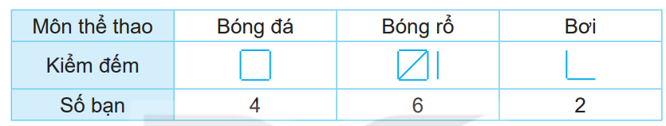
Thứ năm, ngày 29 tháng 02 năm 2024
Toán
BIỂU ĐỒ CỘT (TIẾT 1)
Mai vừa thực hiện một cuộc khảo sát về môn thể thao yêu thích nhất của mỗi bạn trong nhóm và ghi kết quả vào bảng kiểm đếm, bảng số liệu như sau:
Sau đó, Rô-bốt vẽ biểu đồ cột biểu diễn số liệu mà Mai thu thập được.

Slide 10
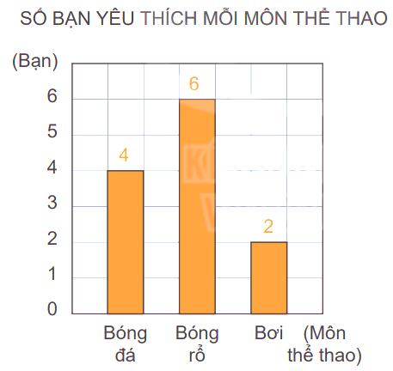
Thứ năm, ngày 29 tháng 02 năm 2024
Toán
BIỂU ĐỒ CỘT (TIẾT 1)
Hàng bên dưới ghi nội dung gì ?
Hàng dưới ghi tên các môn thể thao được đề cập trong cuộc khảo sát
Các số ghi ở bên trái của biểu đồ chỉ số bạn.
Mỗi cột biểu diễn số bạn yêu thích môn thể thao đó.
Số ghi ở đỉnh cột chỉ số bạn biểu diễn ở cột đó.
Các số ghi ở bên trái của biểu đồ chỉ gì ?
Mỗi cột trên biểu đồ biểu diễn điều gì ?
Số ghi ở đỉnh cột biểu đồ chỉ điều gì ?

Slide 11
THẢO LUẬN NHÓM ĐÔI
1. Ba môn thể thao được nêu tên trên bản đồ là những môn nào?
2. Mỗi môn thể thao có bao nhiêu bạn yêu thích?
3. Chiều cao của các cột thể hiện điều gì?

Slide 12
Thứ năm, ngày 29 tháng 02 năm 2024
Toán
BIỂU ĐỒ CỘT (TIẾT 1)
Khi đọc biểu đồ cột cần lưu ý:
- Tên biểu đồ.
-Ý nghĩa của thông tin thể hiện ở hàng dưới và cột bên trái của biểu đồ.
- Số ghi ở đỉnh mỗi cột.

Slide 13
Thứ năm, ngày 29 tháng 02 năm 2024
Toán
BIỂU ĐỒ CỘT (TIẾT 1)
Hoạt động

Slide 14
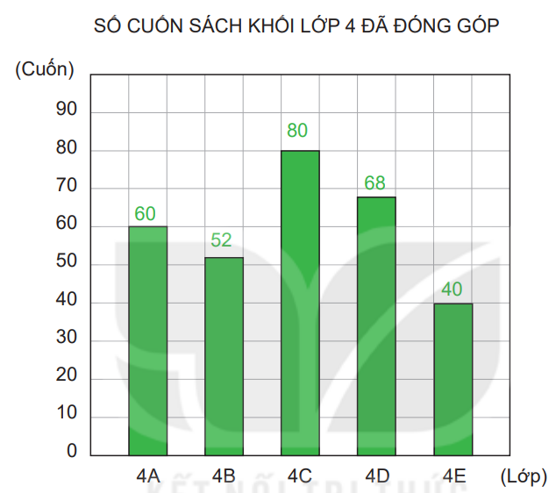
Biểu đồ dưới đây cho biết số cuốn sách khối lớp 4 đã đóng góp cho thư viện của nhà trường.
1
Quan sát biểu đồ trên và trả lời câu hỏi.
a) Có những lớp nào đóng góp sách vào thư viện? Mỗi lớp đóng góp bao nhiêu cuốn sách?
b) Lớp nào đóng góp nhiều sách nhất? Lớp nào đóng góp ít sách nhất?
c) Có bao nhiêu lớp đóng góp nhiều hơn 50 cuốn sách?

Slide 15
a) Có những lớp nào đóng góp sách vào thư viện? Mỗi lớp đóng góp bao nhiêu cuốn sách?
Có 5 lớp : 4A, 4B, 4C, 4D, 4E
Lớp 4A đóng góp 60 cuốn sách
Lớp 4B đóng góp 52 cuốn sách
Lớp 4C đóng góp 80 cuốn sách
Lớp 4D đóng góp 68 cuốn sách
Lớp 4E đóng góp 40 cuốn sách

Slide 16
b) Lớp nào đóng góp nhiều sách nhất? Lớp nào đóng góp ít sách nhất?
Lớp 4C đóng góp nhiều sách nhất
Lớp 4E đóng góp ít sách nhất.

Slide 17
c) Có bao nhiêu lớp đóng góp nhiều hơn 50 cuốn sách?
Có 4 lớp đóng góp nhiều hơn 50 cuốn sách.

Slide 18
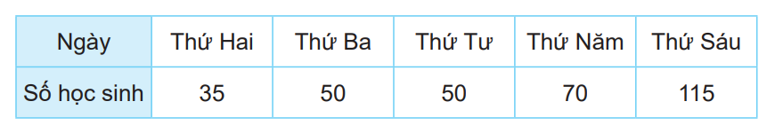
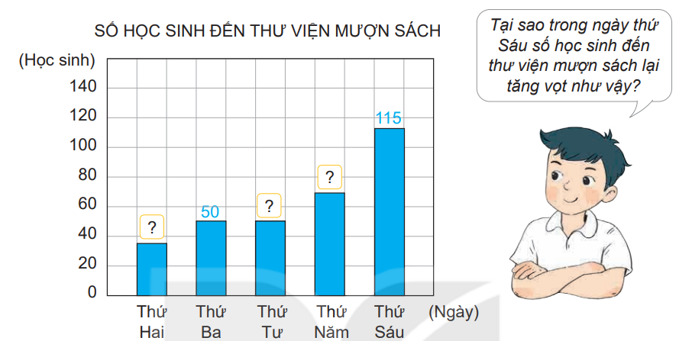
Cho biết số học sinh đến thư viện trường mượn sách vào mỗi ngày trong tuần vừa qua như sau:
2
a) Số?
Hoàn thành biểu đồ dưới đây:
70
50
35

Slide 19
Cho biết số học sinh đến thư viện trường mượn sách vào mỗi ngày trong tuần vừa qua như sau:
2
b) Những ngày nào có số học sinh đến thư viện mượn sách bằng nhau?
Ngày thứ Ba và thứ Tư có số học sinh đến thư viện mượn sách bằng nhau.

Slide 20
2
Cho biết số học sinh đến thư viện trường mượn sách vào mỗi ngày trong tuần vừa qua như sau:
c) Trung bình mỗi ngày có bao nhiêu học sinh đến thư viện mượn sách ?
Trung bình mỗi ngày có số học sinh đến thư viện mượn sách là :
(35 + 50 + 50 + 70 + 115) : 5 = 64 (học sinh)
Đáp số: 64 học sinh
Bài giải

Slide 21


Slide 22




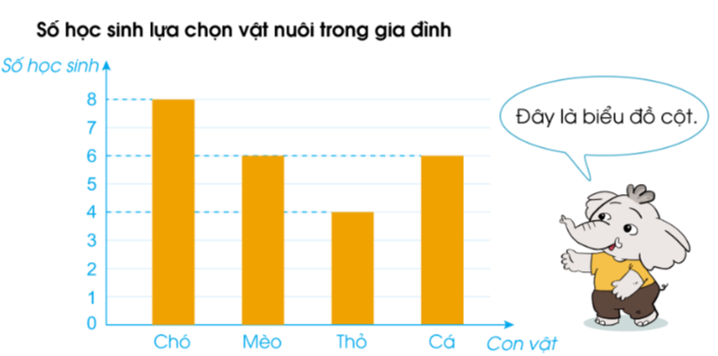


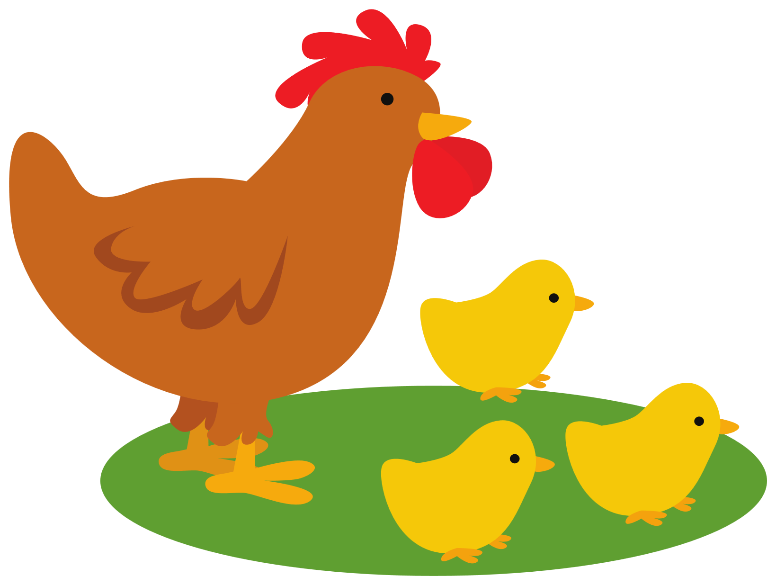
Đọc biểu đồ và cho biết:
Tên biểu đồ là gì?
Số học sinh lựa chọn vật nuôi trong gia đình

Slide 23
Đọc biểu đồ và cho biết:
Tên các con vật được nêu trên biểu đồ?
Chó, mèo, thỏ, cá

Slide 24
Đọc biểu đồ và cho biết:
Con vật nào được chọn nuôi nhiều nhất?
Chó

